Slide 1
Estudio de consumo de energía mediante métodos de análisis de datos Contexto, métodos de análisis, herramientas y aplicaciones
Mikel Lumbreras Mugaguren
946014985
mikel.lumbreras@ehu.eus
Roberto Garay Martinez
667 178 958
roberto.garay@tecnalia.com

Slide 2
Introducción
Hasta ahora
Contexto de cargas térmicas de la edificación
Contexto de sistemas de adquisición de datos
Conceptos de significancia estadística
Métodos de análisis de datos
Aplicación
Métodos de análisis de datos para cargas térmicas en la edificación

Slide 3
Contenido
Introducción | 5’
Contexto. Objetivos | 5’
Contexto. Calidad de Datos | 5’
Contexto. Aproximación Técnica | 5’
Métodos de análisis clásico. Tipo de datos | 5’
Métodos de análisis clásico. PRISM | 10’
Métodos de análisis clásico. ASHRAE CHANGEPOINT | 15’
Métodos de análisis clásico. Multivariable | 15’
Métodos de análisis modernos. Support Vector Regresion | 5’
Métodos de análisis modernos. Árboles de decisión | 5’
Métodos de análisis modernos. Gradient Boosting | 5’
Métodos de análisis modernos. Random Forrest | 5’
Métodos de análisis modernos. Redes neuronales | 5’
Revisión de métodos | 15’

Slide 4
Contexto del análisis de cargas
Objetivos típicos del análisis de cargas
Calidad de datos
Aproximación técnica

Slide 5
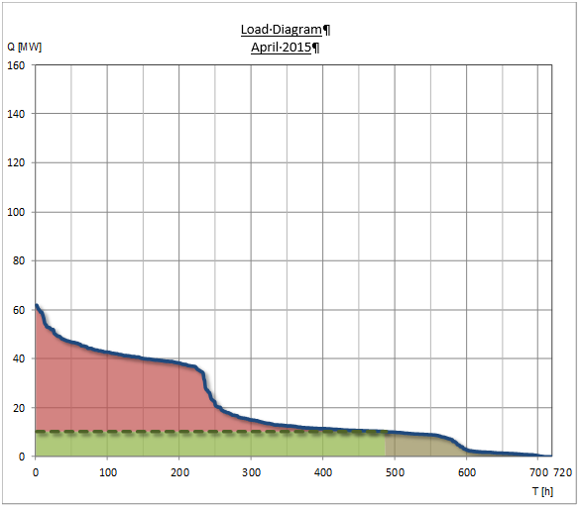
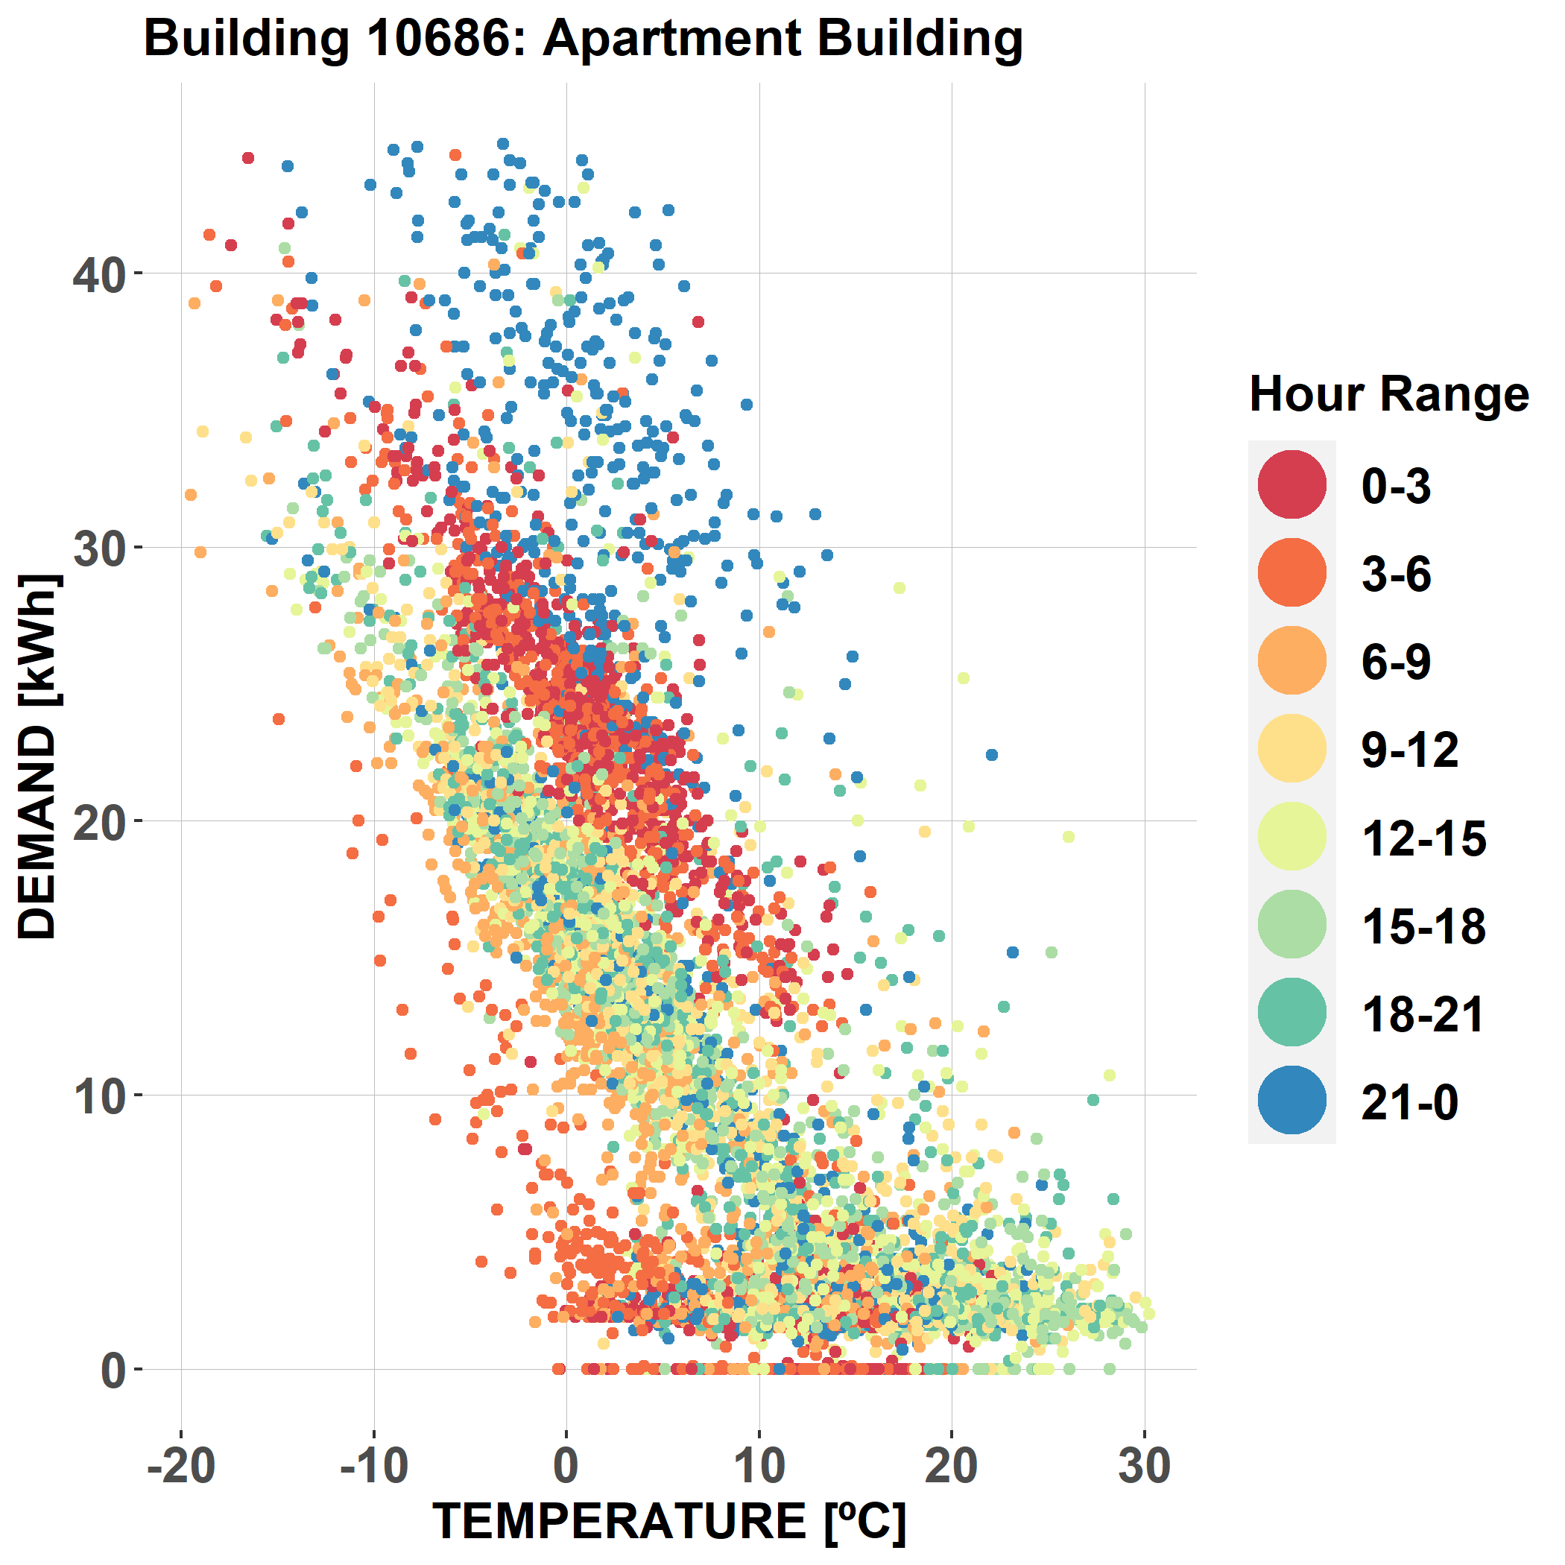
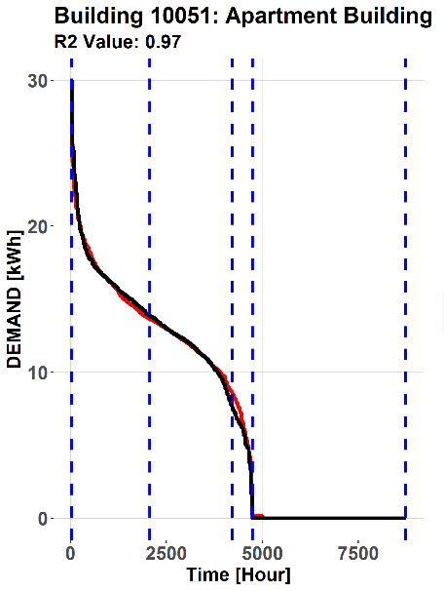
Objetivos típicos del análisis de cargas
Estudiar niveles efectivos de consumo
!= diseño
Redimensionar equipos
Modificar criterios de operación y secuenciación de producción térmica
Diseñar sistemas de producción térmica (renovable)

Slide 6
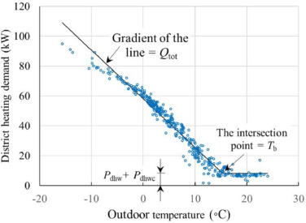
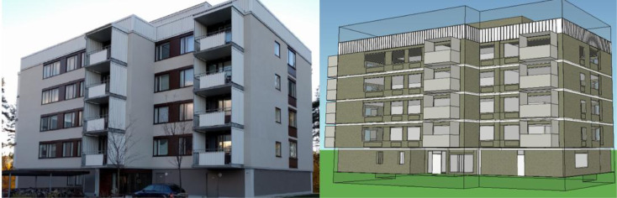
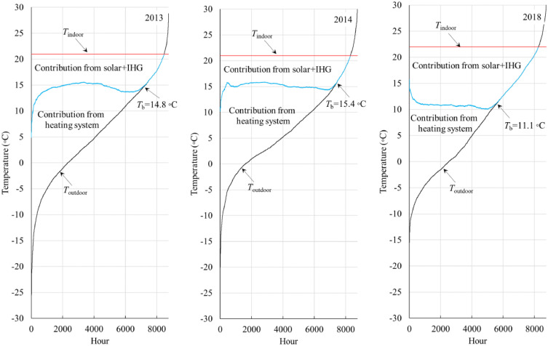
Objetivos típicos del análisis de cargas
Desagregación de flujos de energía
Martin Eriksson, Jan Akander, Bahram Moshfegh, Development and validation of energy signature method – Case study on a multi-family building in Sweden before and after deep renovation, Energy and Buildings, 2020, https://doi.org/10.1016/j.enbuild.2020.109756

Slide 7
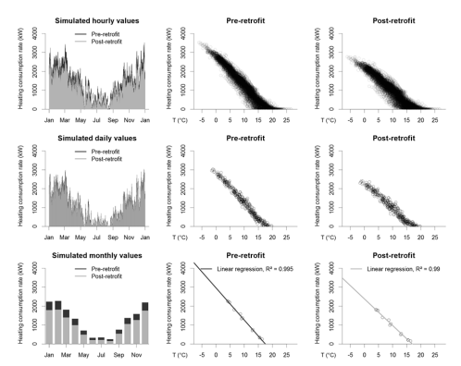
Objetivos típicos del análisis de cargas
Evaluar variaciones
Intencionadas
Intervenciones de mejora del sistema
No intencionadas
Cambios en los usos de los edificios
Deterioro de equipos
Efecto de averías y/o no disponibilidad de sistemas
Arregi, B., Garay, R. Regression analysis of the energy consumption of tertiary buildings (2017) Energy Procedia, 122, pp. 9-14. DOI: 10.1016/j.egypro.2017.07.290

Slide 8
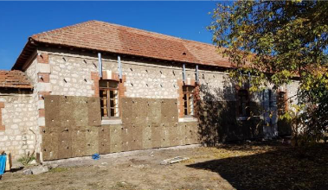
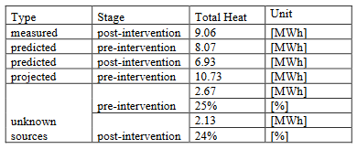
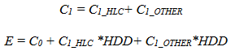
Objetivos típicos del análisis de cargas
Definir causalidad de flujos de energía (fuera de este curso)
Roberto Garay-Martinez, Beñat Arregi, Mikel Lumbreras, Belén Zurro, Jose Manuel Gonzalez, Jose Luis Hernandez, Data driven process for the energy assessment of building envelope retrofits, NSB2020, Tallinn, 2020. E3S Web of Conferences 172, http://doi.org/10.1051/e3sconf/202017225001

Slide 9
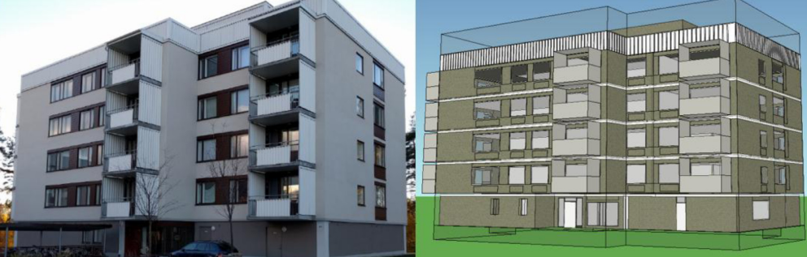
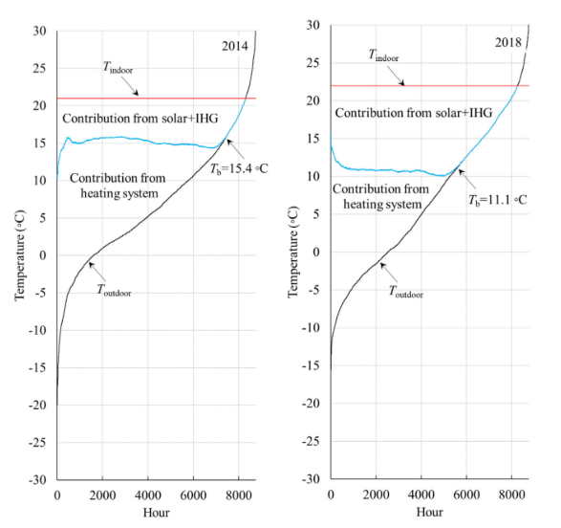
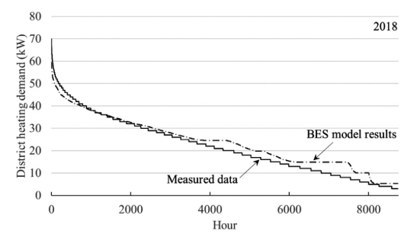
Objetivos típicos del análisis de cargas
Definir causalidad de flujos de energía (fuera de este curso)
Martin Eriksson, Jan Akander, Bahram Moshfegh, Development and validation of energy signature method – Case study on a multi-family building in Sweden before and after deep renovation, Energy and Buildings, Volume 210, 2020, https://doi.org/10.1016/j.enbuild.2020.109756

Slide 10
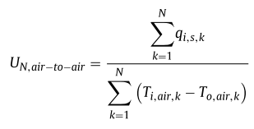
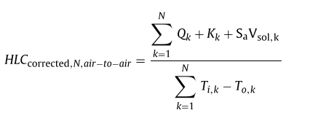
Objetivos típicos del análisis de cargas
Definir causalidad de flujos de energía (fuera de este curso)
Figure 1 (right) and Figure 7
Actual material omitted due to copyright issues
A. Erkoreka, E. Garcia, K. Martin, J. Teres-Zubiaga, L. Del Portillo, In-use office building energy characterization through basic monitoring and modelling, Energy and Buildings, Volume 119, 2016, https://doi.org/10.1016/j.enbuild.2016.03.030

Slide 11
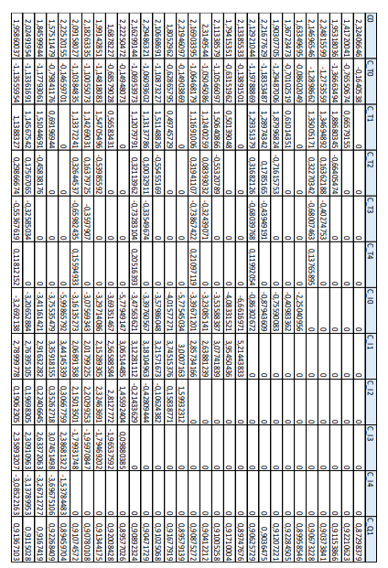
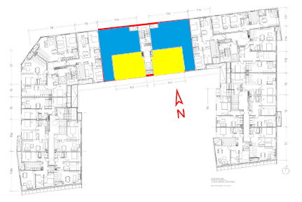
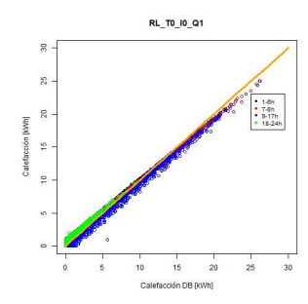
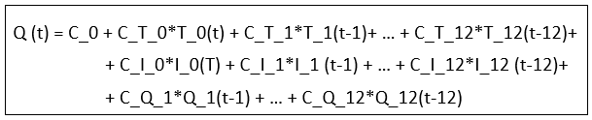
Objetivos típicos del análisis de cargas
Evolución a corto plazo de las cargas térmicas (fuera de este curso)
Markel Eguizabal Mazon, Desarrollo de Modelos Simplificados de Demandas Térmicas de Edificios, UPV-EHU, 2020

Slide 12
Calidad de datos
Resolución
~Mensual Sistemas no actualizados. Facturas y/o registro manual
Horaria Sistemas procedentes de tradición térmica
Cuarto-horaria Sistemas procedentes de tradición eléctrica
10-minutal Sistemas procedentes de tradición meteorológica
<10-minutal Poco frecuente

Slide 13
Calidad de datos
Continuidad de datos
~<5% de falta de datos por errores de registro, transmisión,…
falla de 1-2 datos
1-2 fallas anuales por interrupción de servicio/falta de electricidad,…
~6-48h de falta de información
Precisión
Energía ~mejor que 5%
Temperatura, Radiación Solar, Humedad Relativa,… depende de la fuente
Estación meteorológica controlada por organismo público Buena
Equipos privados y/o integrados en el edificio Variable

Slide 14
Aproximación técnica
Identificar zonas de consumo estable
Verano
Agua Caliente Sanitaria
Pérdidas de distribución. Grandes sistemas
(en ocasiones, cambios discretos por activación/desactivación de determinados servicios)

Slide 15
Aproximación técnica
Identificar zonas de consumo sensible a la climatología externa
Calefacción
Refrigeración
Establecer relaciones de causalidad cuantitativa
Evaluar nivel de precisión
Iterar y mejorar
Selección de variables explicativas
Modelización parcial por períodos
…

Slide 16
Métodos de análisis clásicos
Tipos de datos
Prism
Ashrae Changepoint
Multivariable

Slide 17
Tipos de datos
Hasta fechas recientes
Registro en contínuo de información caro y complejo
Sólo disponible información de facturación
Calidad de información
Electricidad & gas. Valores aproximadamente (bi)mensuales
Combustibles líquidos. Albaranes de entrega. ~semanal-mensual en invierno
Calor. ~no disponible
Problemas típicos
Electricidad & gas. Falta de lecturas por problemas de servicio (falta de personal/huelgas)
Combustibles líquidos. Desconocimiento del estado de los niveles en los depósitos previo a la entrega.

Slide 18
Tipos de datos
En la actualidad
Despliegue de contadores de electricidad inteligentes realizado
Contadores de Energía/calor para submedición en proceso de despliegue
Gas & combustibles fósiles ~igual
Simplificación, abaratamiento & popularización de los procesos de medida
Calidad de datos actual
Incipiente (<10%) volume de edificios con registros de datos de alta frecuencia (<1día)

Slide 19
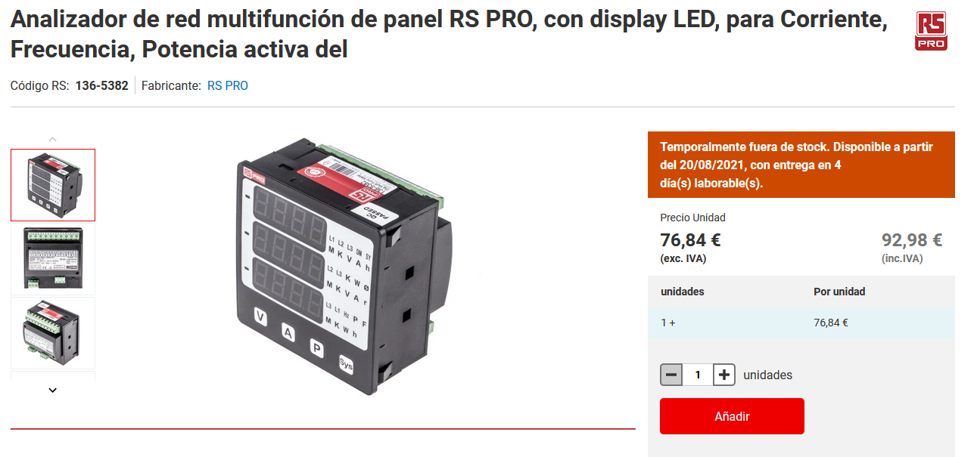
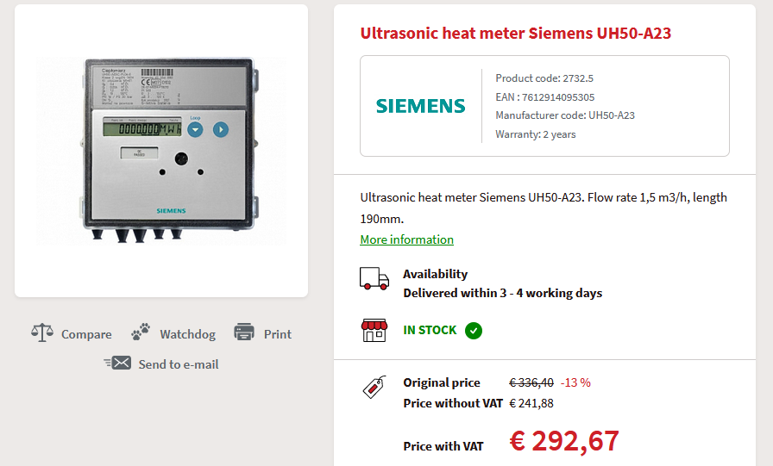
Tipos de datos

Slide 20
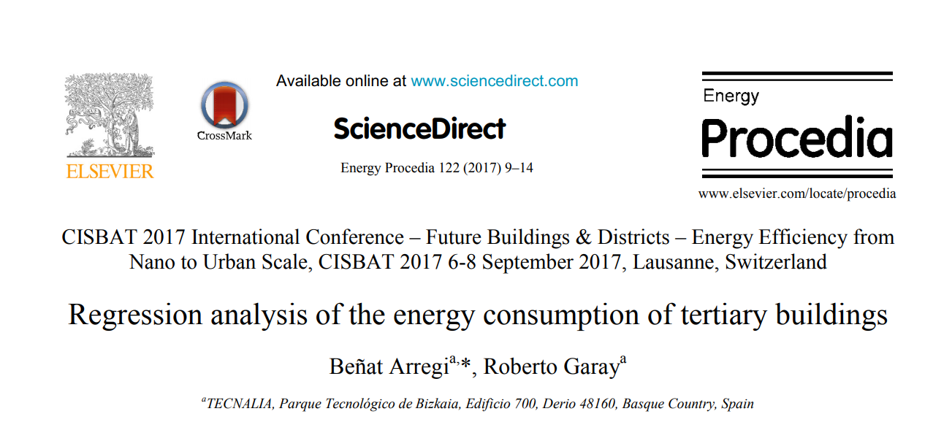
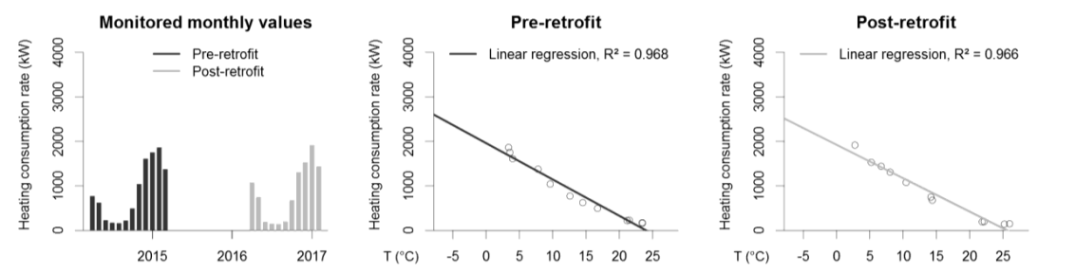
Tipos de datos
Instalaciones pre ~2015
Beñat Arregi, Roberto Garay, Regression analysis of the energy consumption of tertiary buildings, Energy Procedia, 2017, https://doi.org/10.1016/j.egypro.2017.07.290

Slide 21
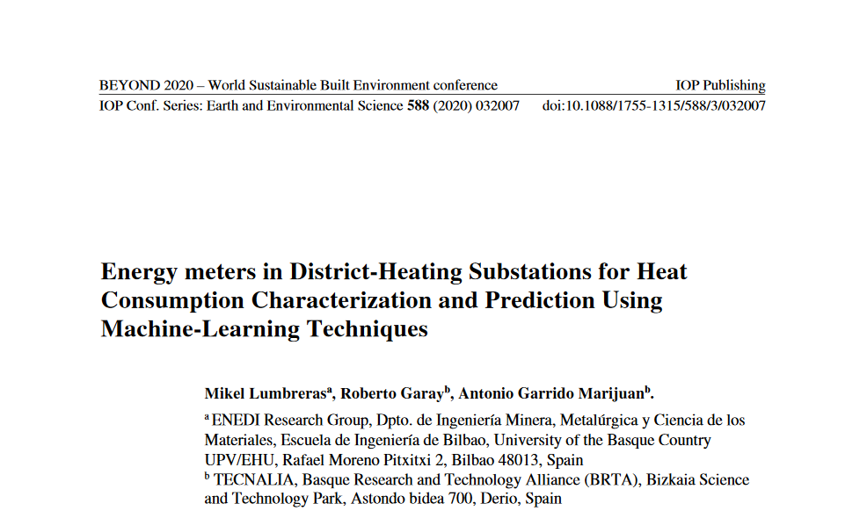
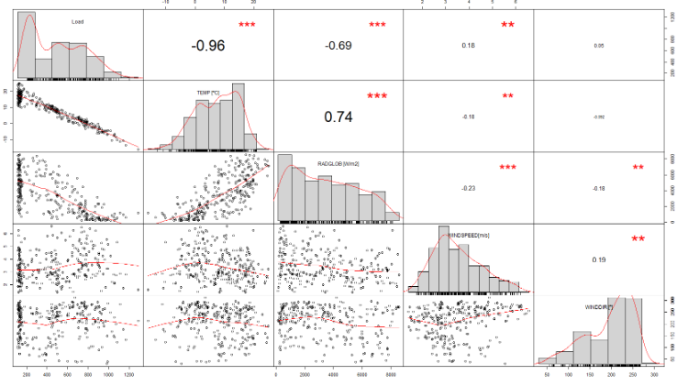
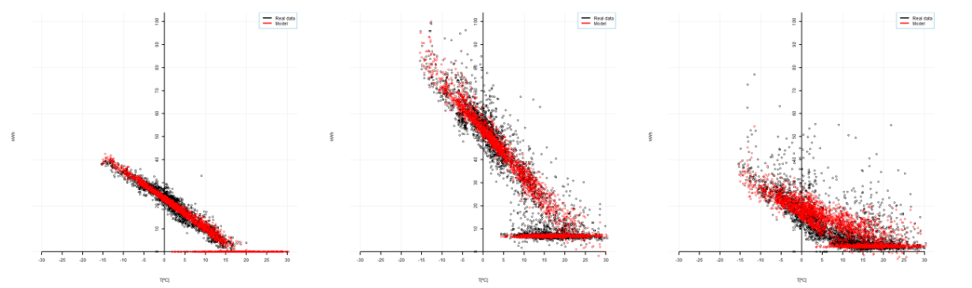
Tipos de datos
Instalaciones nuevas/modernizadas
Mikel Lumbreras, Roberto Garay, Antonio Garrido Marijuan, Energy meters in District-Heating Substations for Heat Consumption Characterization and Prediction Using Machine-Learning Techniques, Beyond 2020, Goteborg, 2020. IOP Conf. Series: Earth and Environmental Science 588 (2020), http://doi.org/10.1088/1755-1315/588/3/032007

Slide 22
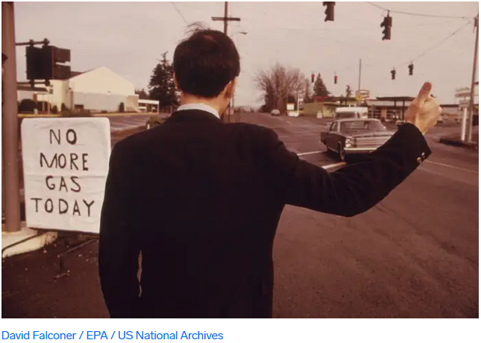
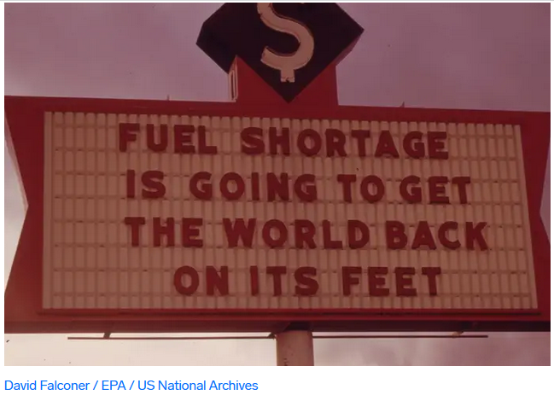
PRISM
Crisis del petróleo de 1973
Impulso de la conservación de la energía
Primeros métodos estandarizados ~1970/80
PRISM
PRInceton Scorekeeping Method
https://www.businessinsider.com/gas-signs-1970s-2011-8#-18

Slide 23
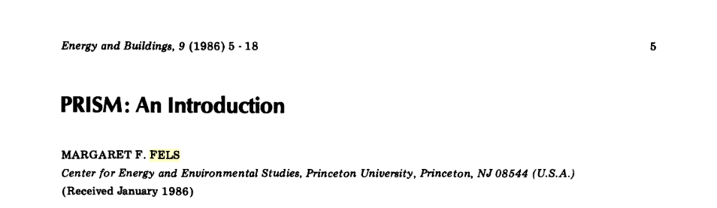
PRISM
Figure 1a and Figure 4a
Actual material omitted due to copyright issues
Margaret F. Fels, PRISM: An introduction, Energy and Buildings, 1986, https://doi.org/10.1016/0378-7788(86)90003-4

Slide 24
PRISM
Figure 4b and Table 1
Actual material omitted due to copyright issues
Margaret F. Fels, PRISM: An introduction, Energy and Buildings, 1986, https://doi.org/10.1016/0378-7788(86)90003-4

Slide 25
PRISM
Equations (3) and (4) + Explanatory text
Actual material omitted due to copyright issues
Margaret F. Fels, PRISM: An introduction, Energy and Buildings, 1986, https://doi.org/10.1016/0378-7788(86)90003-4

Slide 26
PRISM
Temperatura de referencia HDD 20ºC
Intersección / Consumo estable 1.12kWh/día
Sensibilidad térmica 400Wh/día
Consumo por sensibilidad térmica 107 GJ/año
(s/datos medidos)
Consumo por sensibilidad térmica 142,5 GJ/año
(s/datos promedio)
R2
Table 1
Actual material omitted due to copyright issues
Margaret F. Fels, PRISM: An introduction, Energy and Buildings, 1986, https://doi.org/10.1016/0378-7788(86)90003-4

Slide 27
PRISM
Método robusto
Basado en pocos datos
Filtra fenómenos transitorios
Base para todos los métodos posteriores
Margaret F. Fels, PRISM: An introduction, Energy and Buildings, 1986, https://doi.org/10.1016/0378-7788(86)90003-4

Slide 28
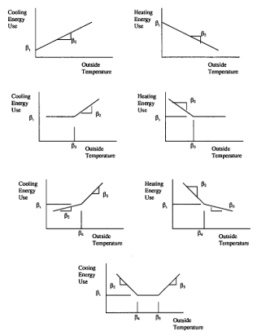
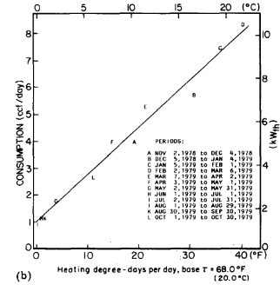
Ashrae Changepoint
Changepoint
TEMPERATURA
HDD
Kissock, J.K., Jeff S Haberl, and David E. Claridge. 2002. “Development of a Toolkit for Calculating Linear, Change-Point Linear, and Multiple-Linear Inverse Building Energy Analysis Models.”

Slide 29
Ashrae Changepoint
Reemplaza el cálculo de Grados-Día por el cálculo del punto de cambio. CHANGEPOINT
Generaliza el método PRISM para cargas con distintas formas
Cargas de CALEFACCIÓN
Cargas de REFRIGERACIÓN
Cargas de CALEFACCIÓN y REFRIGERACIÓN
Cargas con doble pendiente

Slide 30
Ashrae Changepoint
Se obtienen más parámetros (p)
Se necesitan más observaciones (i)
i > 20 * p
La validación de los resultados es más compleja
Aplicabilidad sobre datos de mayor frecuencia
Empiezan a observarse fenómenos no directamente indexables a la temperatura ambiental exterior
Figures 3 and 4
Mitchell T. Paulus, David E. Claridge, Charles Culp, Algorithm for automating the selection of a temperature dependent change point model, Energy and Buildings, https://doi.org/10.1016/j.enbuild.2014.11.033

Slide 31
Multivariable
Considerar otras variables explicativas
Radiación solar
Calendario
Nivel de ocupación
~Consumo eléctrico ?
Temperatura/consumo del día anterior
…

Slide 32
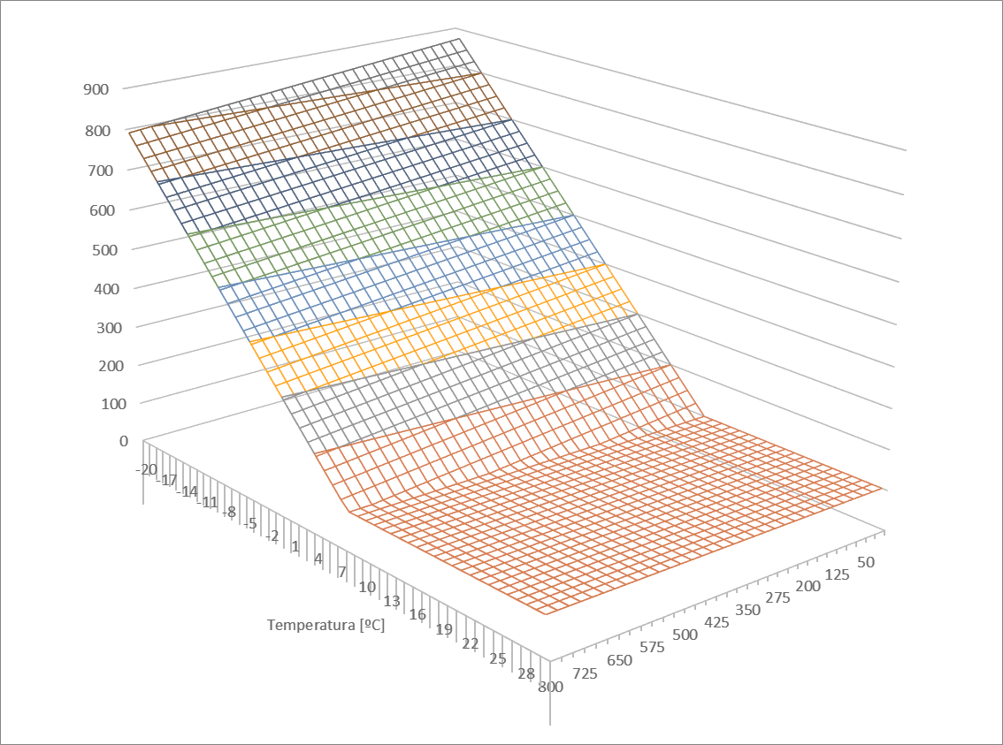
Multivariable
Considerar otras variables explicativas
Radiación solar

Slide 33
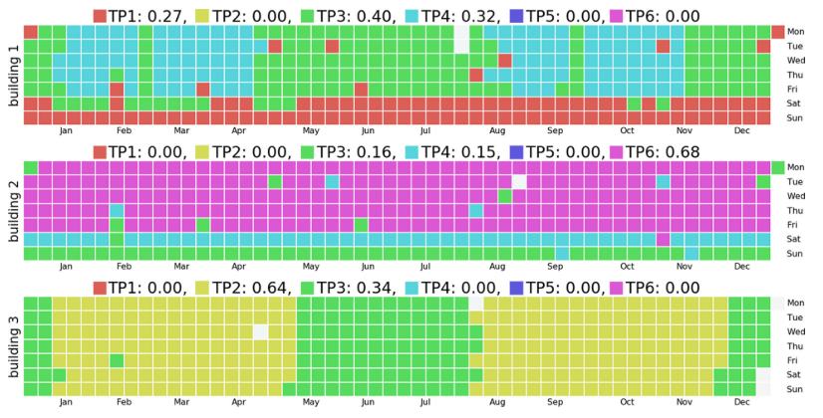
Multivariable
Considerar otras variables explicativas
Radiación solar
Calendario
Sicheng Zhan, Zhaoru Liu, Adrian Chong, Da Yan, Building categorization revisited: A clustering-based approach to using smart meter data for building energy benchmarking, Applied Energy, https://doi.org/10.1016/j.apenergy.2020.114920

Slide 34
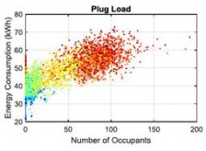
Multivariable
Considerar otras variables explicativas
Radiación solar
Calendario
Nivel de ocupación
~Consumo eléctrico ?
Xin Liang, Tianzhen Hong, Geoffrey Qiping Shen, Improving the accuracy of energy baseline models for commercial buildings with occupancy data, Applied Energy, https://doi.org/10.1016/j.apenergy.2016.06.141

Slide 35
Multivariable
Considerar otras variables explicativas
Radiación solar
Calendario
Nivel de ocupación
~Consumo eléctrico ?
Temperatura/consumo del día anterior
…

Slide 36
Extensión de los métodos
Más variables explicativas
Indicación de uso del edificio
Ocupación de parking, cantina,…
Consumo de agua (fría y/o caliente)
Consumo eléctrico (circuitos PC/cargas enchufadas)
Tráfico/conexiones internet
Reserva de salas
Calendario laboral (previos a festivo, jornadas intensivas,…)
Vacaciones
…

Slide 37
Extensión de los métodos
Nivel de carga del edificio
Variaciones climáticas
Promedio datos climáticos T-24h..T
Variaciones en el uso (días posteriores a festivos?)
Carga térmica promedio T-24h..T
Inercia térmica del edificio
Datos climáticos y carga T-n (n=1, 2, 3,…)

Slide 38
Extensión de los métodos
(Indirectamente)
Segmentación de datos por períodos típicos y calibración de datos para cada segmento
Estación Desactivación de sistemas en verano
Día de la semana Inercias interdiarias, Días festivos
Hora del día Inercias intradiarias, Horarios de entrada/comida/salida
Hora de la semana
(puede haber patrones específicos por tipo de edificio)

Slide 39
Métodos de análisis modernos
Support Vector Machine (Regresión)
Árboles de decisión
Gradient Boosting
Random Forrest
Redes neuronales

Slide 40
Nota/Opinión
En la mayoría de los casos, son formas matemáticas diversas de calcular las mismas relaciones físicas.
Relaciones lineales (~equiv. Regresión lineal)
Segmentación de los datos (~equiv. Changepoint)

Slide 41
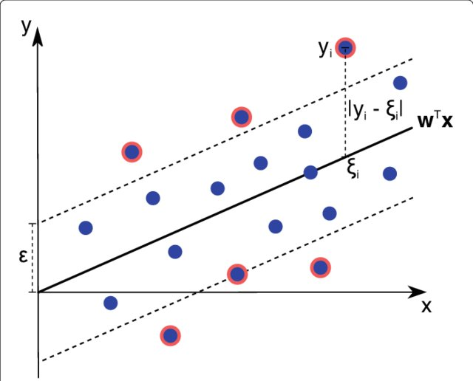
Support Vector Regresion
Se focaliza en que los datos se encuentren cerca de la predicción.
Evitar los errores excesivamente altos
Calibra los coeficientes para minimizar el error asociado a las observaciones que están alejadas más de ε de la predicción
Rosenbaum, L., Dörr, A., Bauer, M.R. et al. Inferring multi-target QSAR models with taxonomy-based multi-task learning. J Cheminform 5, 33 (2013). https://doi.org/10.1186/1758-2946-5-33

Slide 42
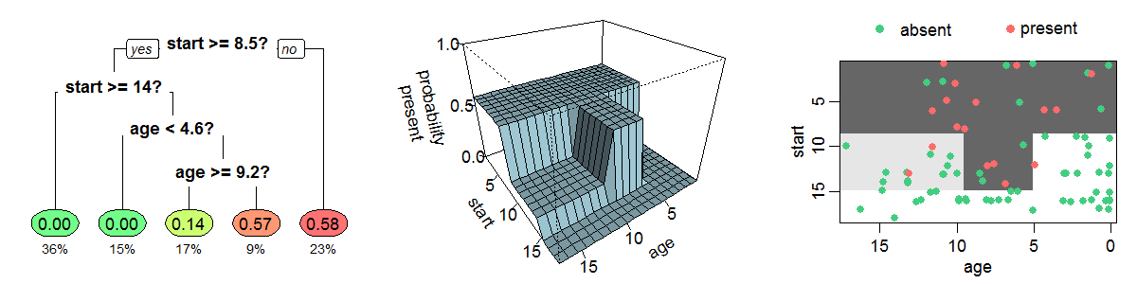
Árboles de decisión
Subsetear conjuntos de datos
Calibrar un modelo en cada zona
Three different representations of a classification tree of kyphosis data, Stephen Milborrow, https://en.wikipedia.org/wiki/Decision_tree_learning#/media/File:Cart_tree_kyphosis.png
CC BY-SA 4.0

Slide 43
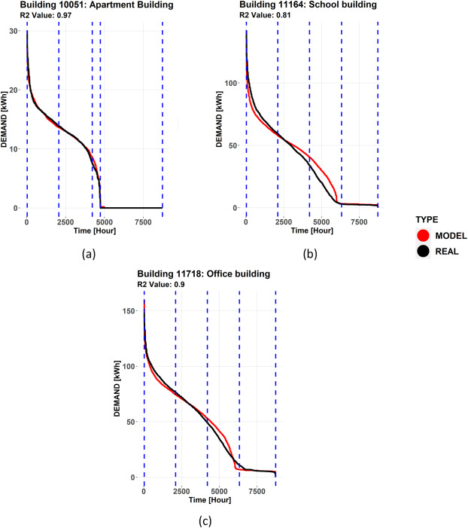
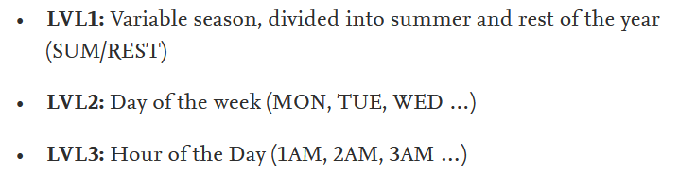
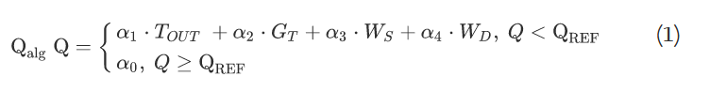
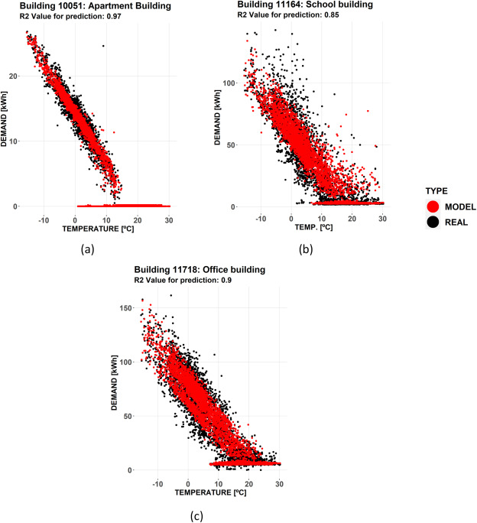
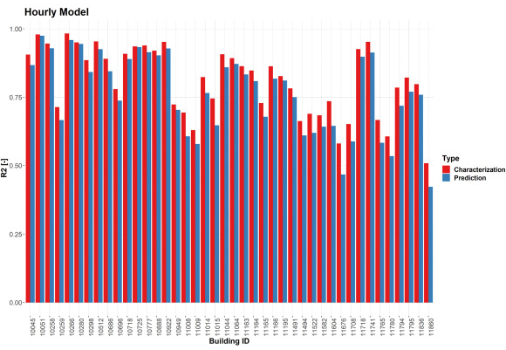
Árboles de decisión
Mikel Lumbreras, Roberto Garay-Martinez, Beñat Arregi, Koldobika Martin-Escudero, Gonzalo Diarce, Margus Raud, Indrek Hagu, Data driven model for heat load prediction in buildings connected to District Heating by using smart heat meters, Energy, 2022, https://doi.org/10.1016/j.energy.2021.122318

Slide 44
Gradient Boosting
Relación real Y~f(X) (desconocida)
Todos los modelos son imperfectos
Y_e1~g(X) !=f(X)
Existe un error (GRADIENTE)
grad_e1 = Y – g(X)

Slide 45
Gradient Boosting
Desarrollar un modelo diferencial
grad_e1 ~ h(X) != Y – g(X)
Agregar ambos modelos
Y_e2 ~ g(X) + h(X) !=f(X)
Y – g(X)-h(X) < Y-g(X)
Continuar…g(X), h(X), I(X), J(X),…

Slide 46
Gradient Boosting (Nota)
Desarrollar un modelo diferencial
grad_e1 ~ h(X) != Y – g(X)
Las funciones no tienen por qué ser relaciones contínuas, derivables,…
Ejemplo: h(X) = 35 si (X>10)
h(X) = 40 si (X<=0)

Slide 47
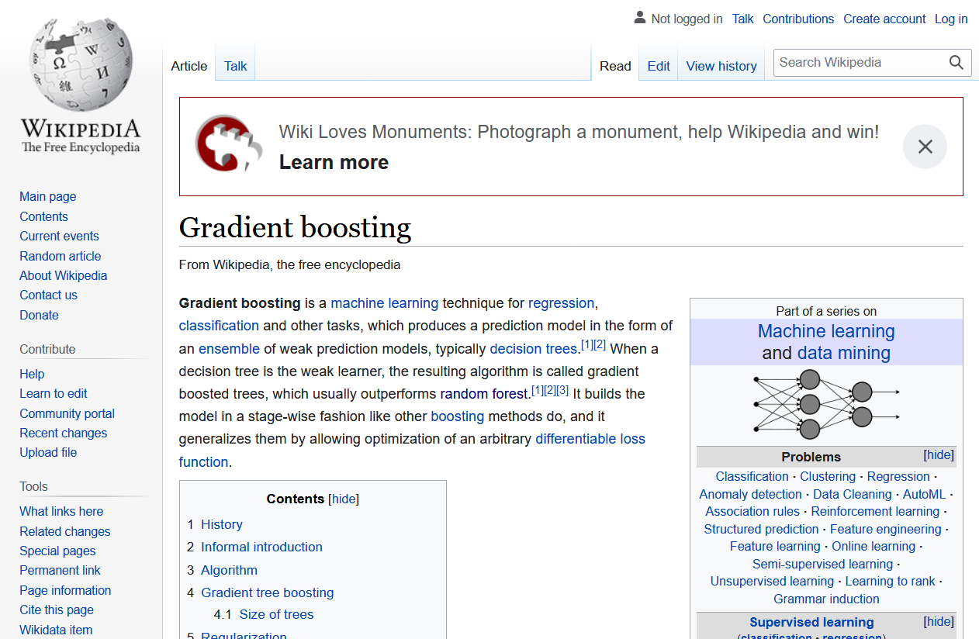
Gradient Boosting
https://en.wikipedia.org/wiki/Gradient_boosting

Slide 48
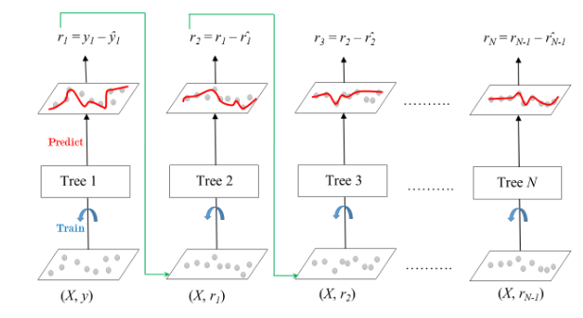
Gradient Boosting
https://www.geeksforgeeks.org/ml-gradient-boosting/

Slide 49

Random Forrest
Desarrollar muchos modelos imperfectos. Cada uno:
Calibrado sobre un subconjunto de observaciones
Empleando un subconjunto de variables explicativas
Promediar el resultado
Diagram of a random decision forest
Venkata Jagannath - https://community.tibco.com/wiki/random-forest-template-tibco-spotfirer-wiki-page
CC BY-SA 4.0

Slide 50

Redes neuronales
Varias funciones (simples?) enlazadas generando árboles
Temperatura
Radiación Solar
Mes
Hora
…
Carga térmica
…
An example artificial neural network with a hidden layer
https://en.wikipedia.org/wiki/Artificial_neural_network#/media/File:Artificial_neural_network.svg
CC BY-SA 3.0

Slide 51
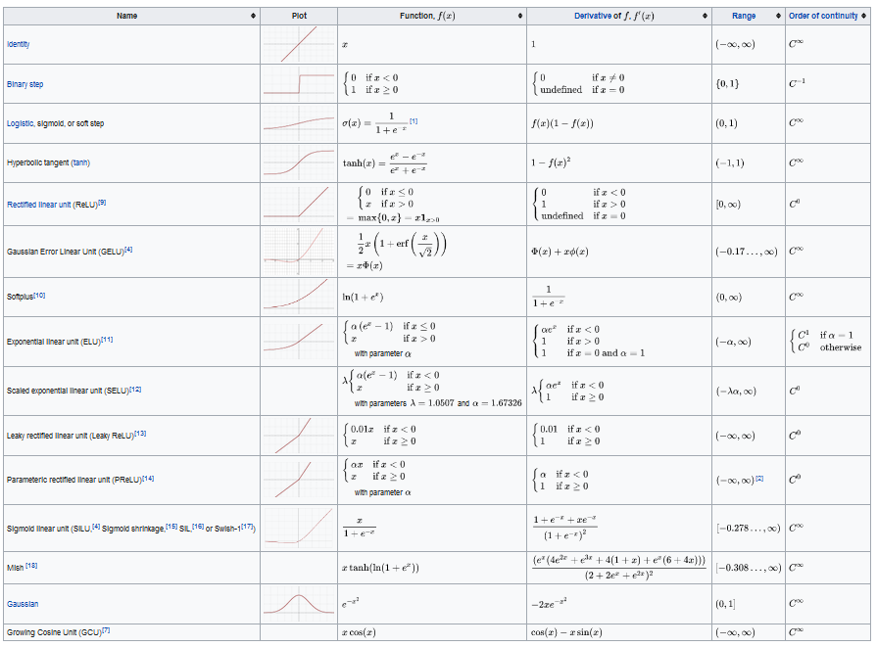
Redes neuronales
Activaciones típicas (hidden & Output)
https://en.wikipedia.org/wiki/Activation_function

Slide 52
Revisión de métodos
¿Qué se busca?
Predicción precisa a corto plazo
Predicción estable sin sesgo a largo plazo
Modelos con significancia física
Modelos extrapolables a otras condiciones de uso
NOTA: Todo a la vez no es posible

Slide 53
Revisión de métodos
Predicción precisa a corto plazo
Muchos datos de entrada.
Varias señales: clima, uso, condiciones internas y carga térmica
Valores históricos: ~6h-7x24=144h
Modelos con relaciones complejas
Redes Neuronales??
Tendencia a sobreparametrizar y modelos sesgados para uso a corto plazo

Slide 54
Revisión de métodos
Predicción estable sin sesgo a largo plazo
Relaciones climáticas principales
Lineales / Cuadráticas con 2-4 variables principales
Modelos precisos en valores agregados (~diarios, semanales,…) pero imprecisos para observaciones concretas (~horarios,…)
Modelos estables en el largo plazo (~años?)
Alternativas
Regresión lineal
Support Vector Regression
Gradient boosting
Decission Trees (?)

Slide 55
Revisión de métodos
Modelos con significancia física
Regresión
Potencialmente con cierta segmentación/…

Slide 56
Revisión de métodos
Modelos extrapolables a otras condiciones de uso
EVITAR modelos con lógicas ocultas
Decission Trees
Redes Neuronales
ALTERNATIVAS
Regresión lineal
Support Vector Regression
Gradient boosting*

